Slide 1
Инсталиране и конфигуриране на HTTP
под Linux
Курсов проект
Компютърни мрежи и мрежово администриране
Десислава Милушева 471219007
ИСН 4 курс 77 група

Slide 2
Съдържание:
Създаване на 3 VM-ки: client, router, server
Инсталиране на Apache HTTP Web Server
Настройване на DNS мапинг
Конфигурация на HTTP Web Server-a
Конфигуриране на HTTPs
Настройване на directory-ийте
Създаване на key pairs
Конфигуриране на Apache да използва HTTPs
Тестване

Slide 3
01
Създаване на 3 VM-ки: client, router, server
Internal interfaces
192.168.1.11 enp0s8
192.168.1.1 enp0s8
192.168.2.2 enp0s9
192.168.2.22 enp0s8
client
neta
router
netb
server
NAT interfaces
enp0s3 10.0.2.15
enp0s3 10.0.2.15
enp0s3 10.0.2.15
VirtualBox
Real computer
1.2.3.4 (real IP address)
real Internet

Slide 4
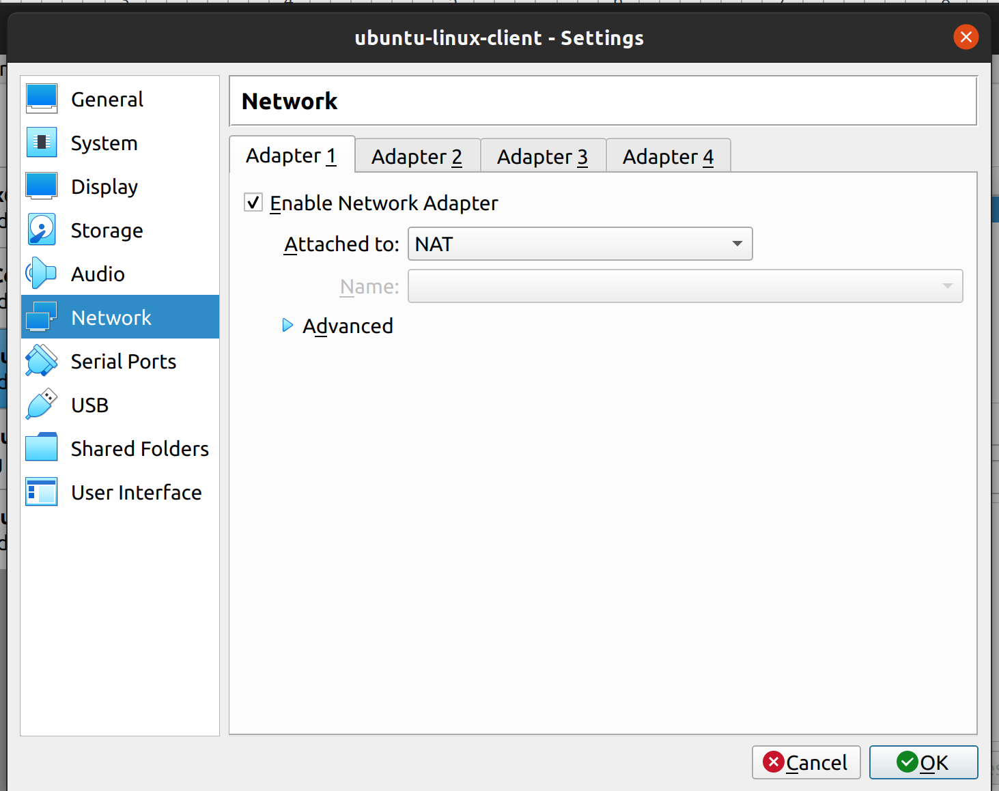
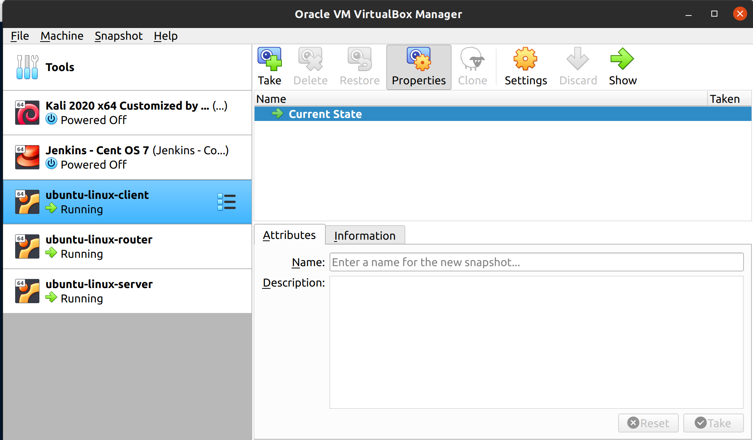
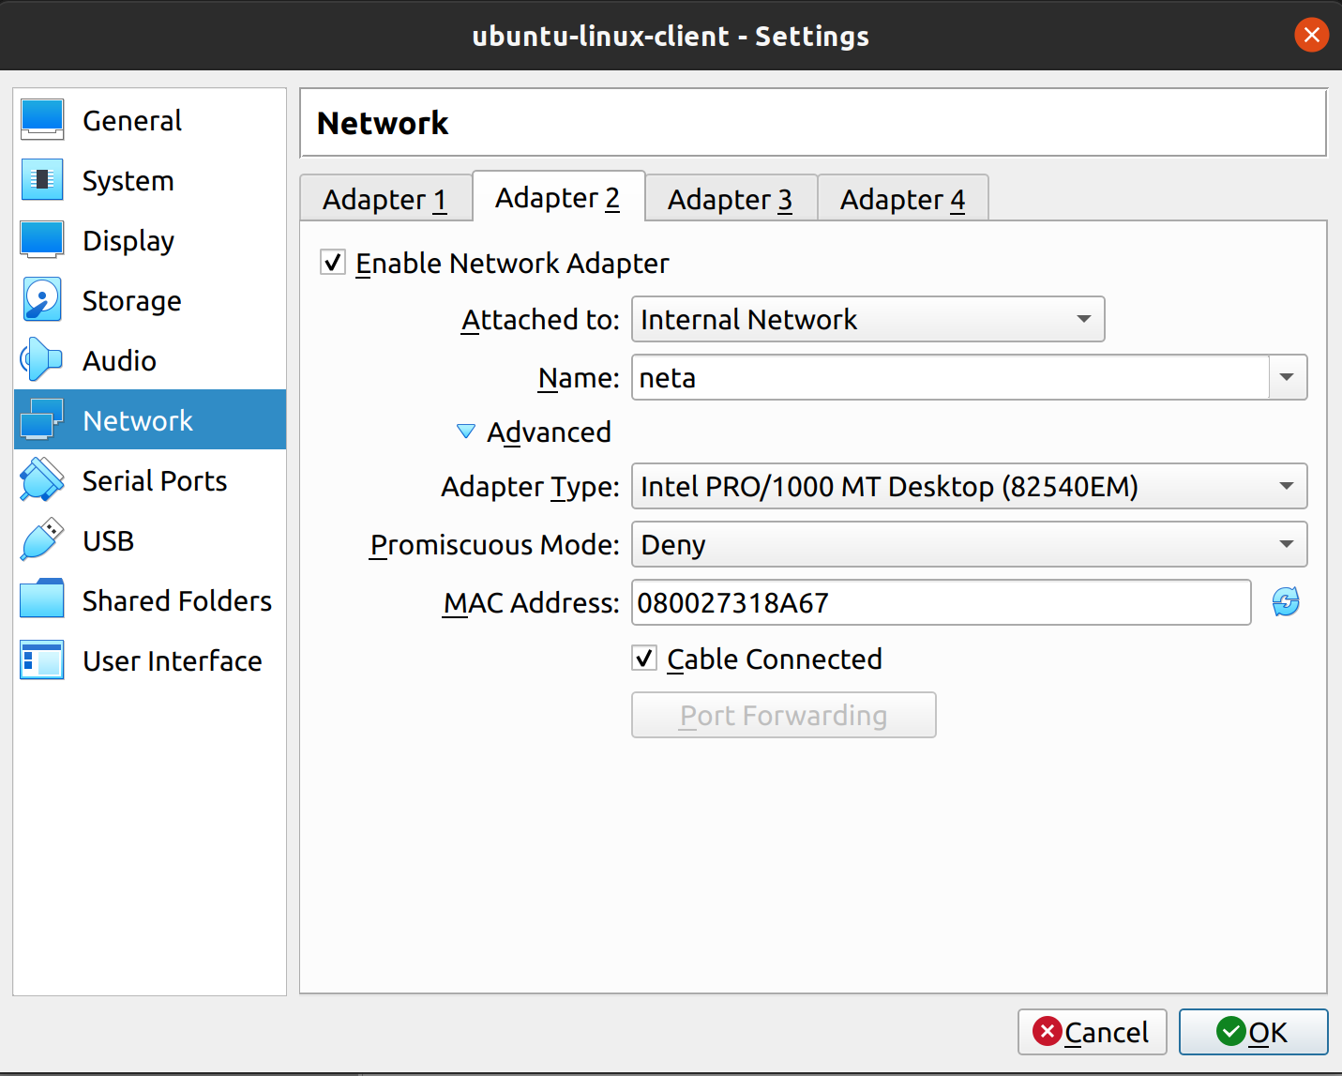
01
Примерен сетъп и конфигуриране на мрежовите адаптери на client-a.
Всяка VM-ка има следните спецификации:
Мemory size: 1024 MB
Hard disk size: 10 GB
OS: Ubuntu-18.04 (64-bit)

Slide 5
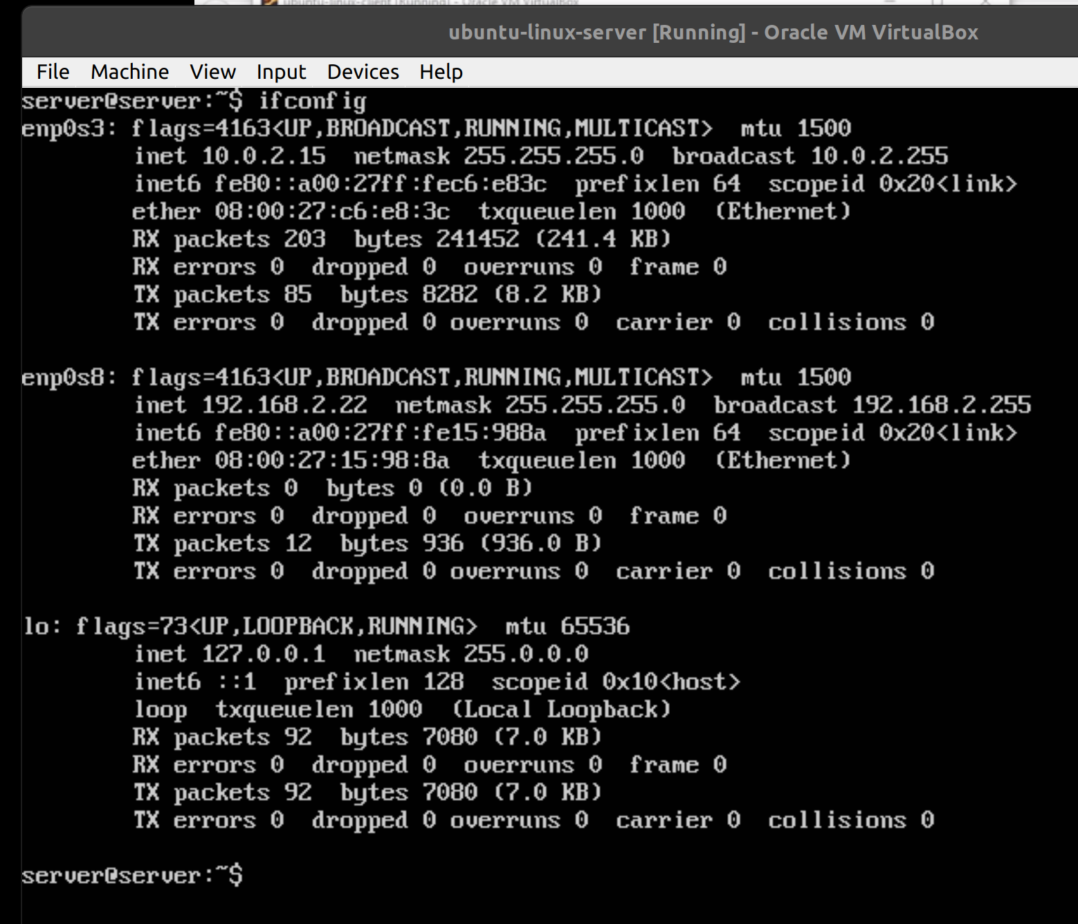
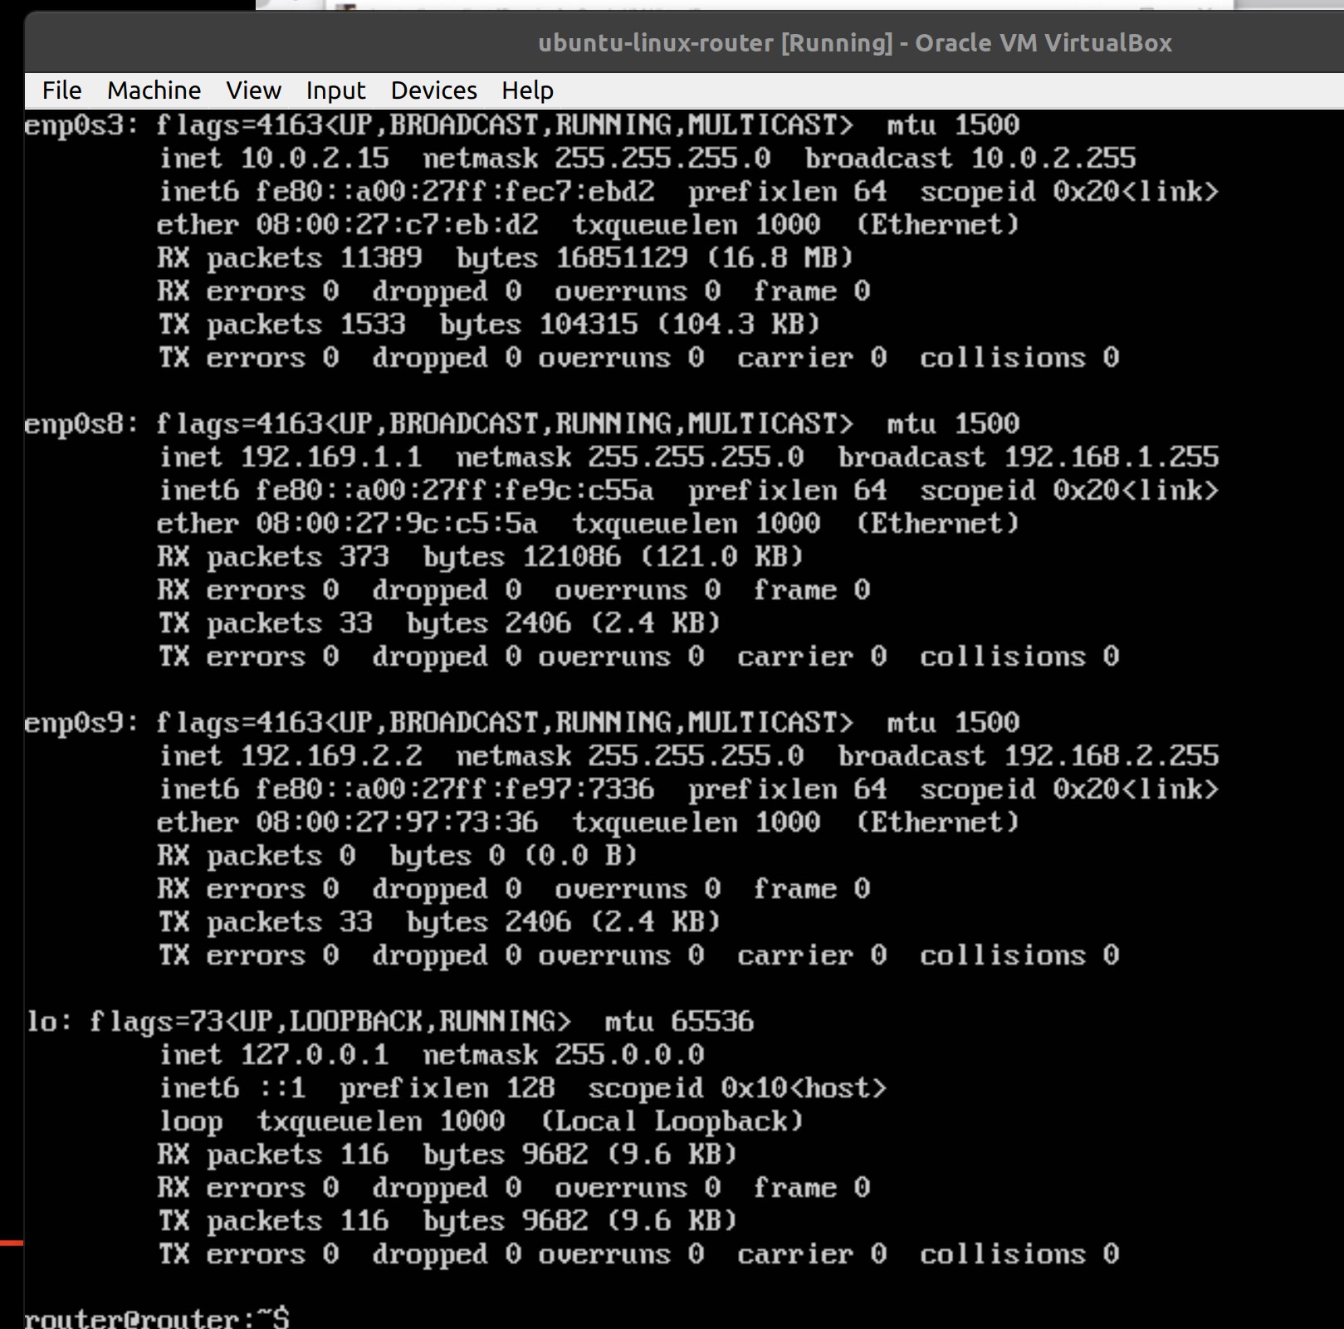
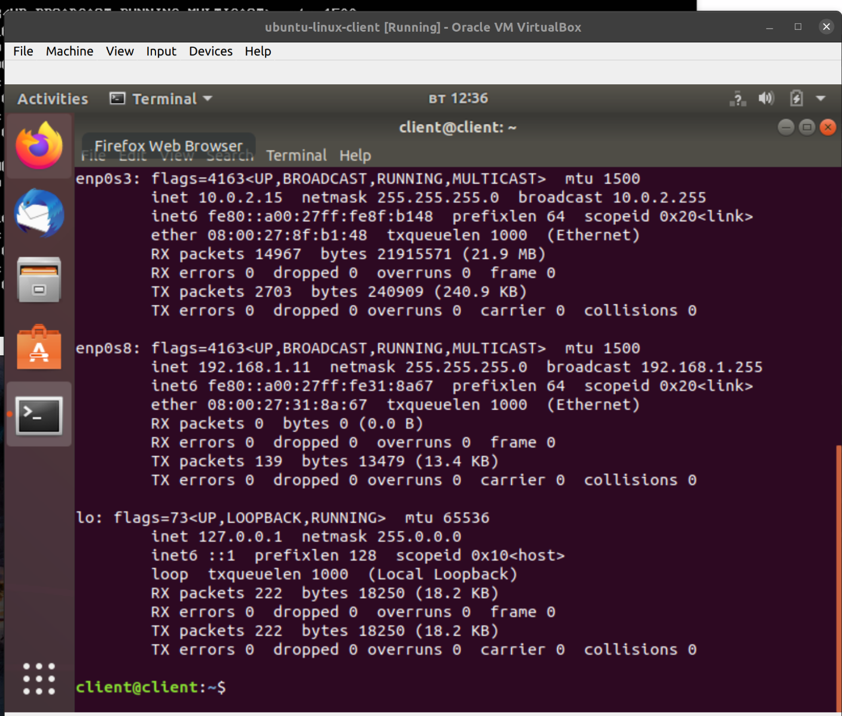
01
Network Interface-и за client, router and server

Slide 6
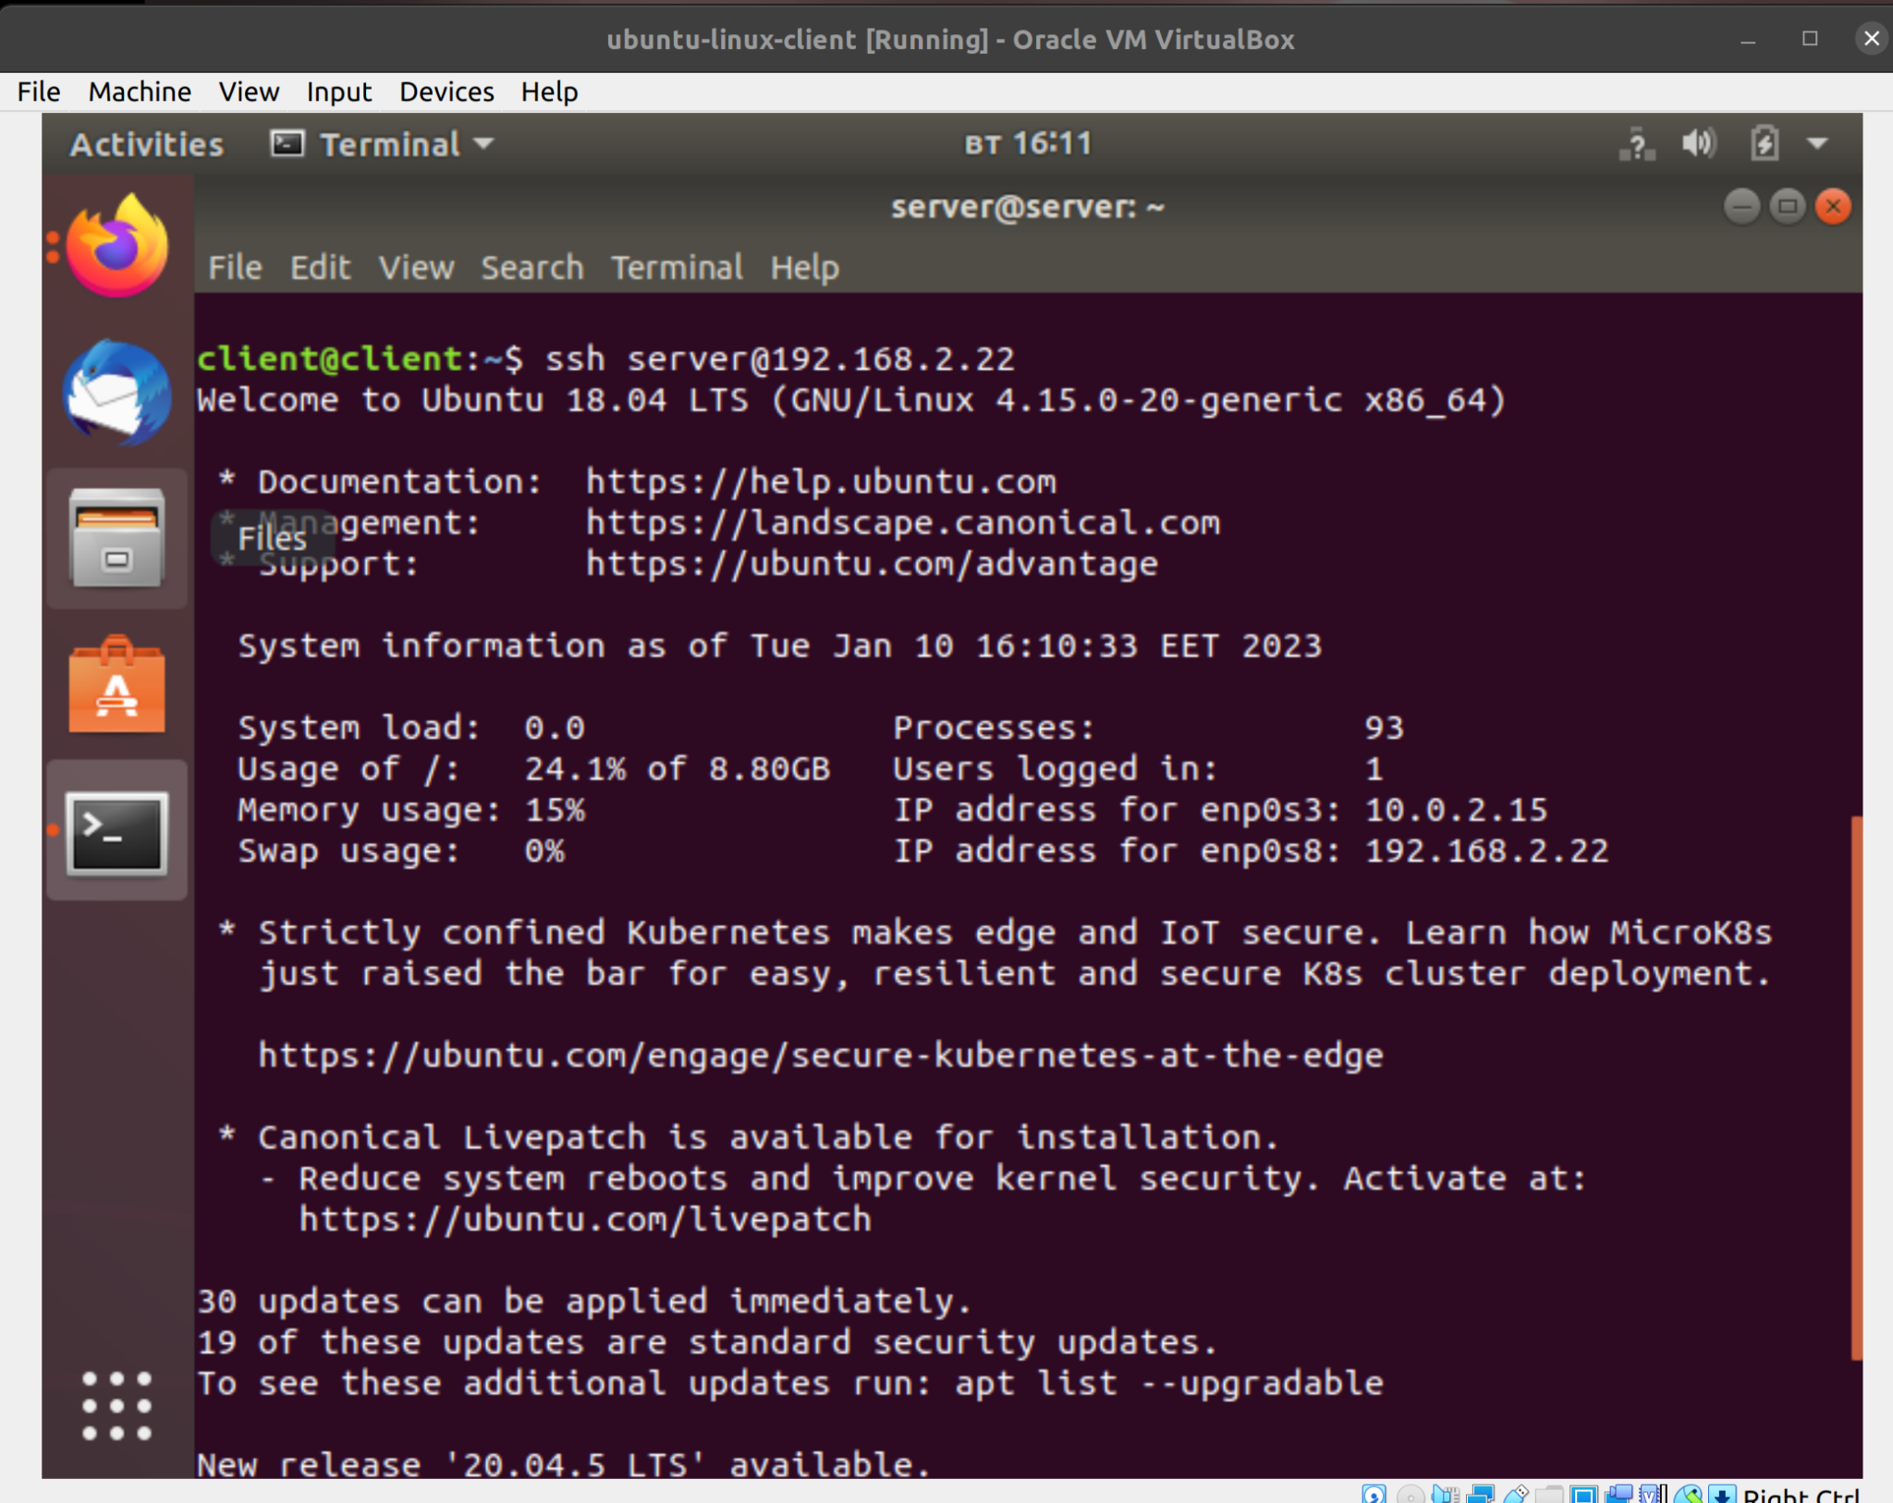
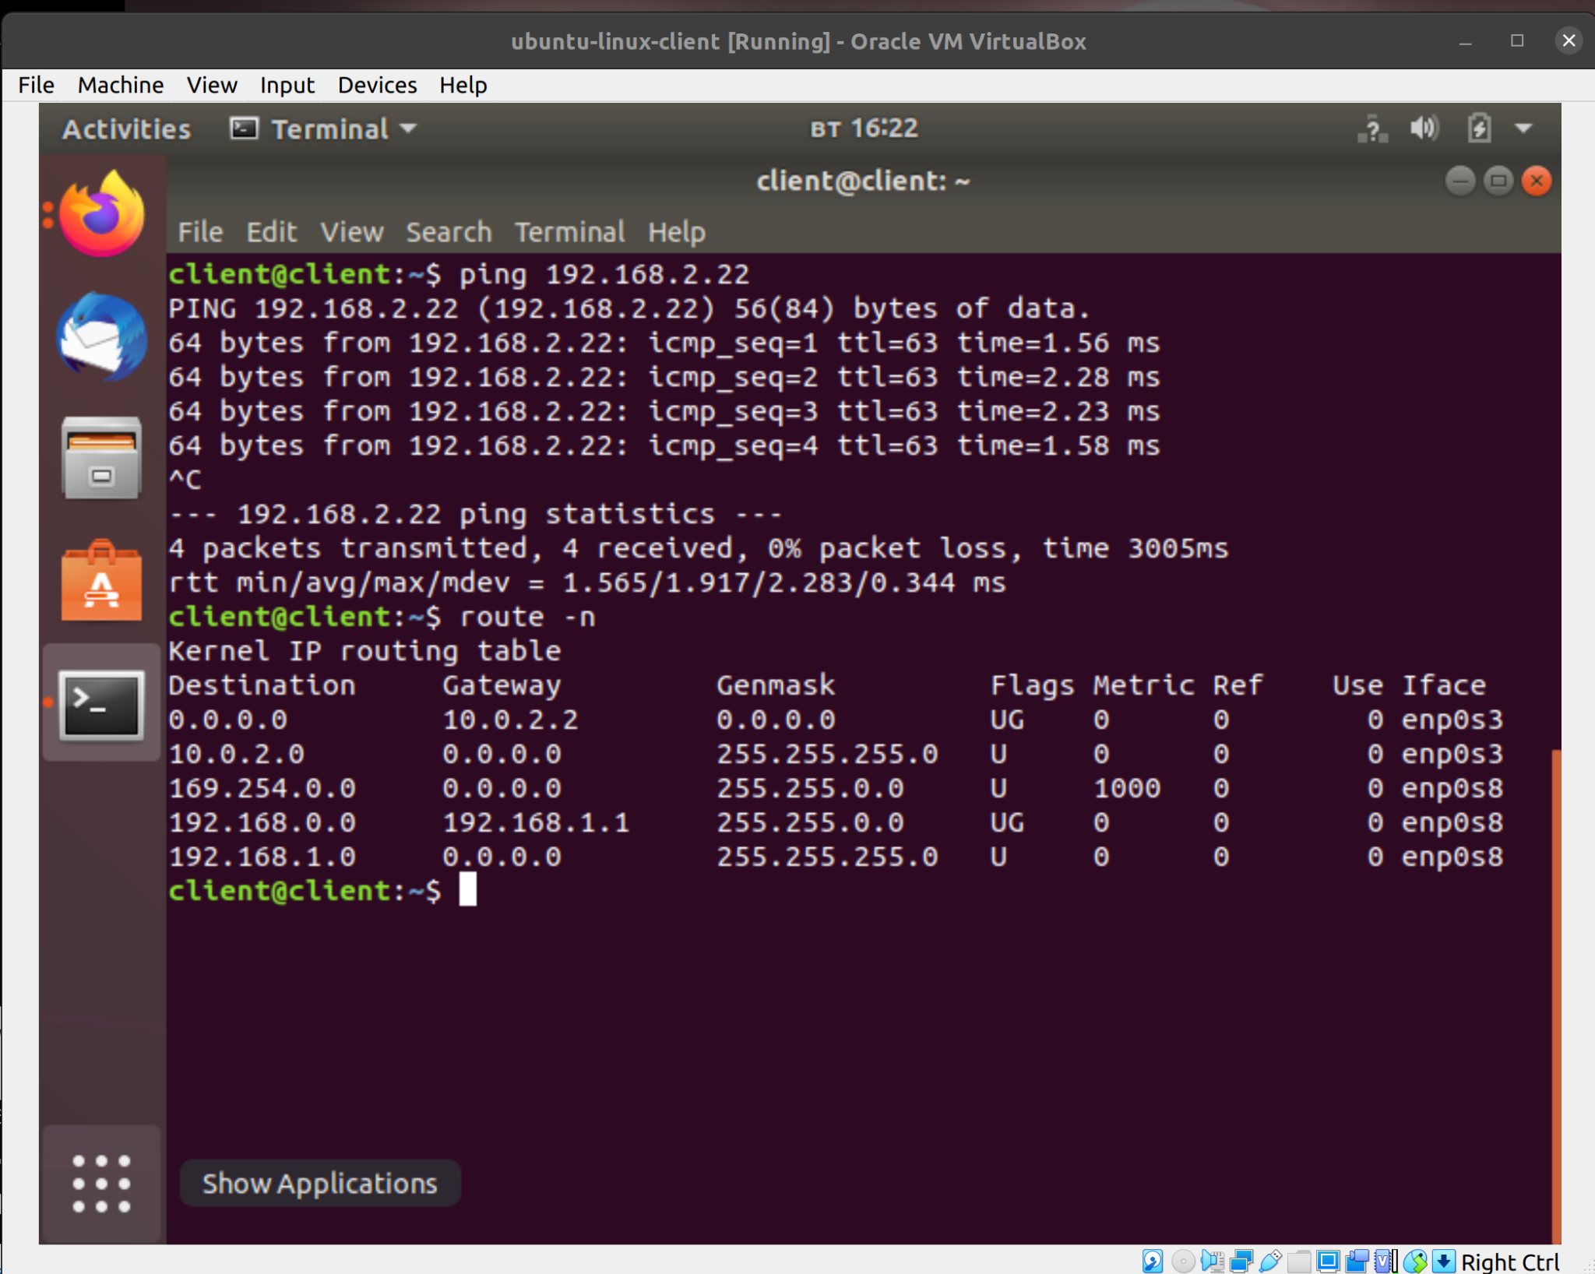
01
Ping и SSH връзка от client към server посредством router

Slide 7
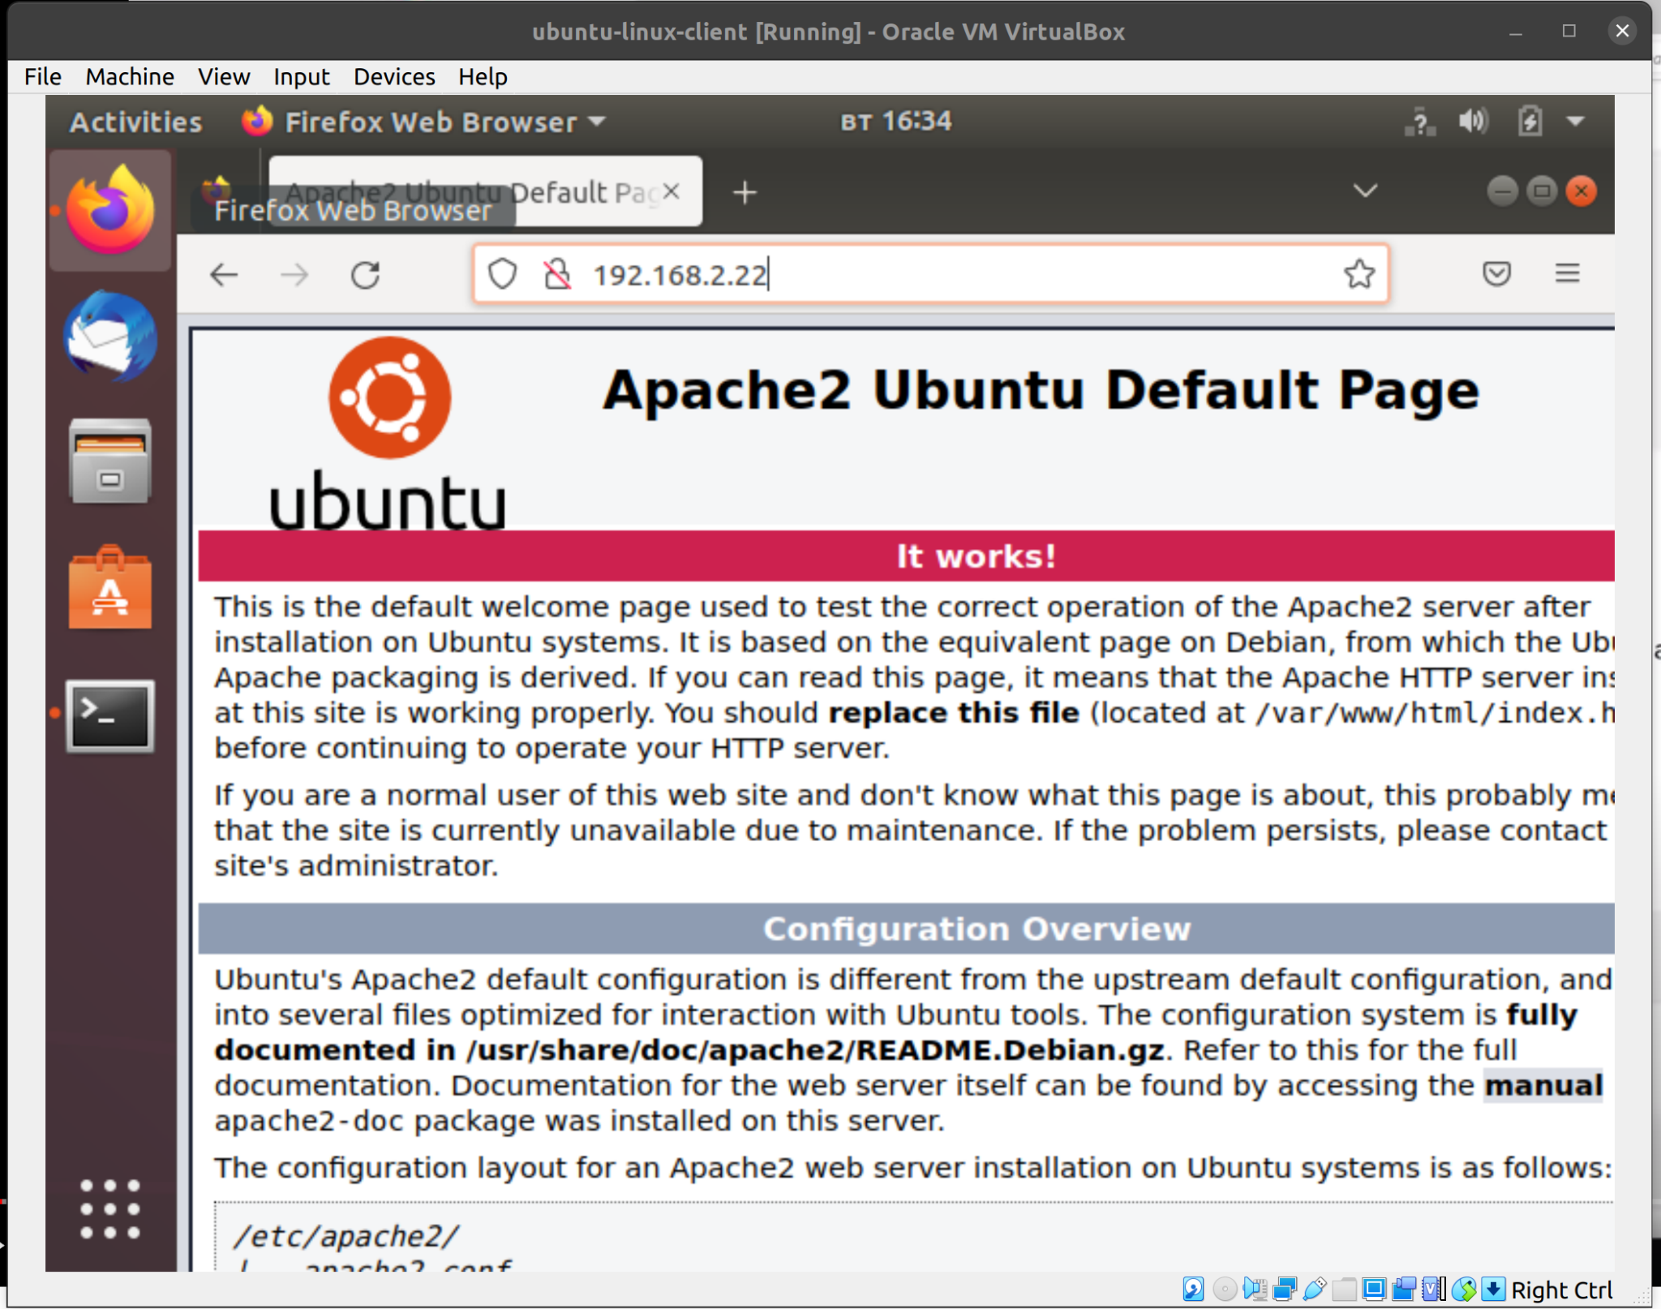
02
Инсталиране на Apache HTTP Web Server

Slide 8
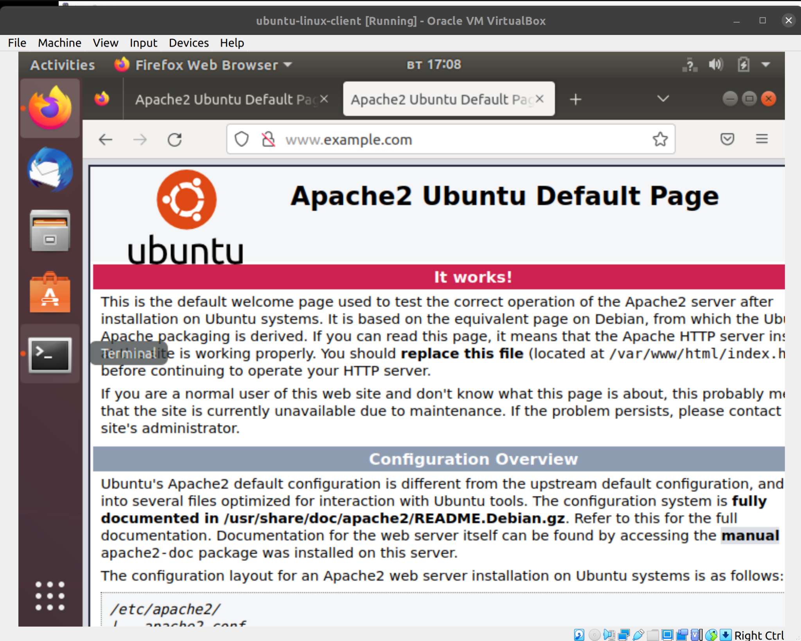
03
Настройване на DNS мапинг

Slide 9
04
Конфигурация на HTTP Web Server-a
Когато се логнем на server-a, можем да намерим следните конфигурационни файлове:
/var/www/html ➜ съдържа web контента за самата web страница (напр. Index.html файла)
/etc/apache2/apache2.conf ➜ съдържа глобалната конфигурация на web server-a
/etc/apache2/sites-available/000-default.conf ➜ съдържа основната конфигурация на web server-a, например променливи като ServerAdmin (email адреса на администратора), DocumentRoot (показва къде се намира root directory-ята на server-a), ErrorLog and CustomLog (показват къде се намират логовете)
/etc/apache2/sites-available/default-ssl.conf ➜ съдържа конфигурация за сетъпване на HTTPs
/etc/apache2/mods-available/ ➜ съдържа допълнителни фичъри/модули на Apache, например cache_disk.load, proxy.conf и др.
/var/logs/apache2/ ➜ съдържа Apache логове
access.log ➜ съдържа записи, кой, кога е достъпвал website-a (request/response информация)
error.log ➜ съдържа информация за грешките и error-ите

Slide 10
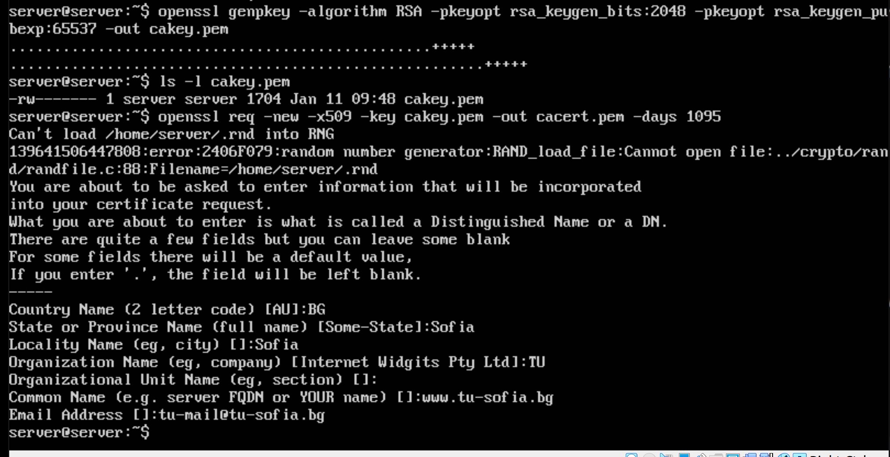
05
Конфигуриране на HTTPs
Настройване на Apache да поддържа HTTPs, така че уеб браузърите да могат да се свързват с него по защитен начин чрез HTTPs.

Slide 11
06
Настройване на directory-ийте
- На server-a създаваме следните directory-ий:
server@server:~$ cd ~/
server@server:~$ mkdir demoCA
server@server:~$ mkdir demoCA/certs
server@server:~$ mkdir demoCA/crl
server@server:~$ mkdir demoCA/newcerts
server@server:~$ mkdir demoCA/private
server@server:~$ touch demoCA/index.txt
server@server:~$ echo 02 > demoCA/serial
server@server:~$ mv cacert.pem demoCA/
server@server:~$ mv cakey.pem demoCA/private/
- Промяна на параметри в ‘/usr/lib/ssl/openssl.cnf’:
server@server:~$ sudo vi /usr/lib/ssl/openssl.cnf
- ‘stateOrProvinceName’ и ‘organizationName’ трябва да станат ‘optional’

Slide 12
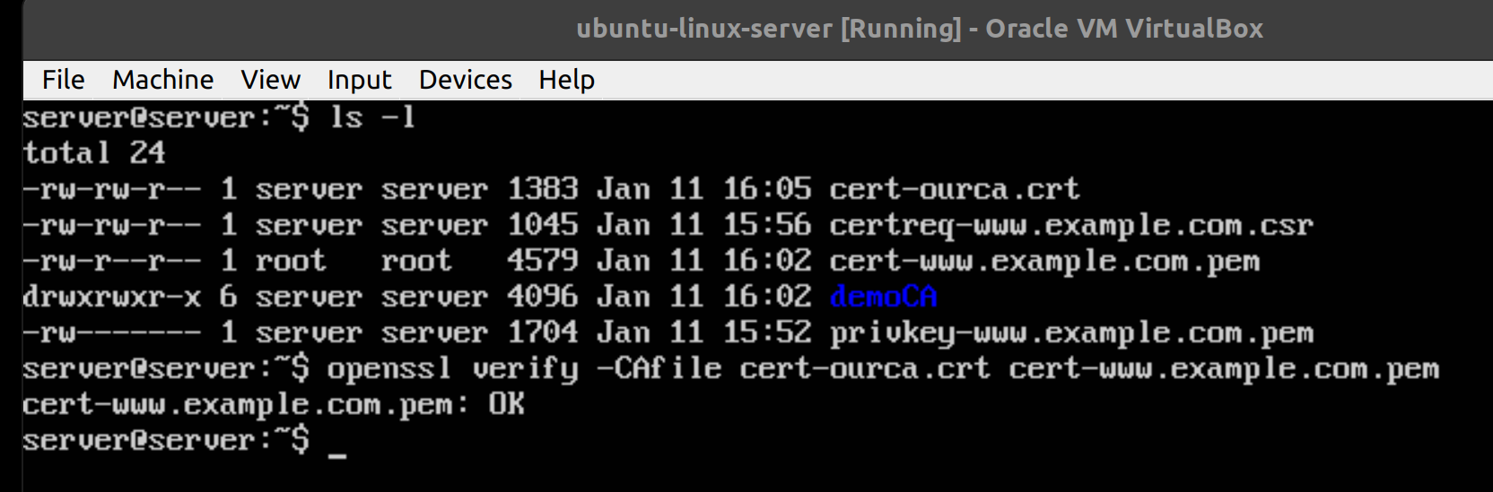
07
Създаване на key pairs
- Създаване на key pair за server-a:
server@server:~$ openssl genpkey -algorithm RSA -pkeyopt rsa_keygen_bits:2048 -pkeyopt rsa_keygen_pubexp:65537 -out privkey-www.example.com.pem
- Генериране на необходимите сертификати:
server@server:~$ openssl req -new -key privkey-www.example.com.pem -out certreq-www.example.com.csr
server@server:~$ ls -l
server@server:~$ openssl ca -in certreq-www.example.com.csr -out cert-www.example.com.pem
server@server:~$ ls -l
server@server:~$ cp demoCA/cacert.pem cert-ourca.crt
server@server:~$ ls -l
cert-www.example.com.pem ➜ сертификат на уебсайта
cert-ourca.crt ➜ сертификат на сертификат authority-то

Slide 13
08
Конфигуриране на Apache да използва HTTPs
server@server:~$ sudo cp cert-www.example.com.pem /etc/ssl/certs/
server@server:~$ sudo cp cert-ourca.crt /etc/ssl/certs/
server@server:~$ sudo cp privkey-www.example.com.pem /etc/ssl/private/
server@server:~$ ls -l /etc/ssl
- Конфигуриране на Apache да използва HTTPs:
server@server:~$ cd /etc/apache2/sites-available
server@server:~$ sudo vi default-ssl.conf
- Добавяне на: ServerName www.example.com:443
- Закоментиране на: SSLCertificateFile и SSLCertificateKeyFile
- Добавяне на следващите редове: SSLCertificateFile /etc/ssl/certs/cert-www.example.com.pem
SSLCertificateKeyFile /etc/ssl/private/privkey-www.example.com.pem
SSLCACertificateFile /etc/ssl/certs/cert-ourca.crt
- Активиране на Apache SSL модулите:
server@server:~$ sudo a2enmod ssl
server@server:~$ sudo a2ensite default-ssl
server@server:~$ sudo systemctl reload apache2

Slide 14

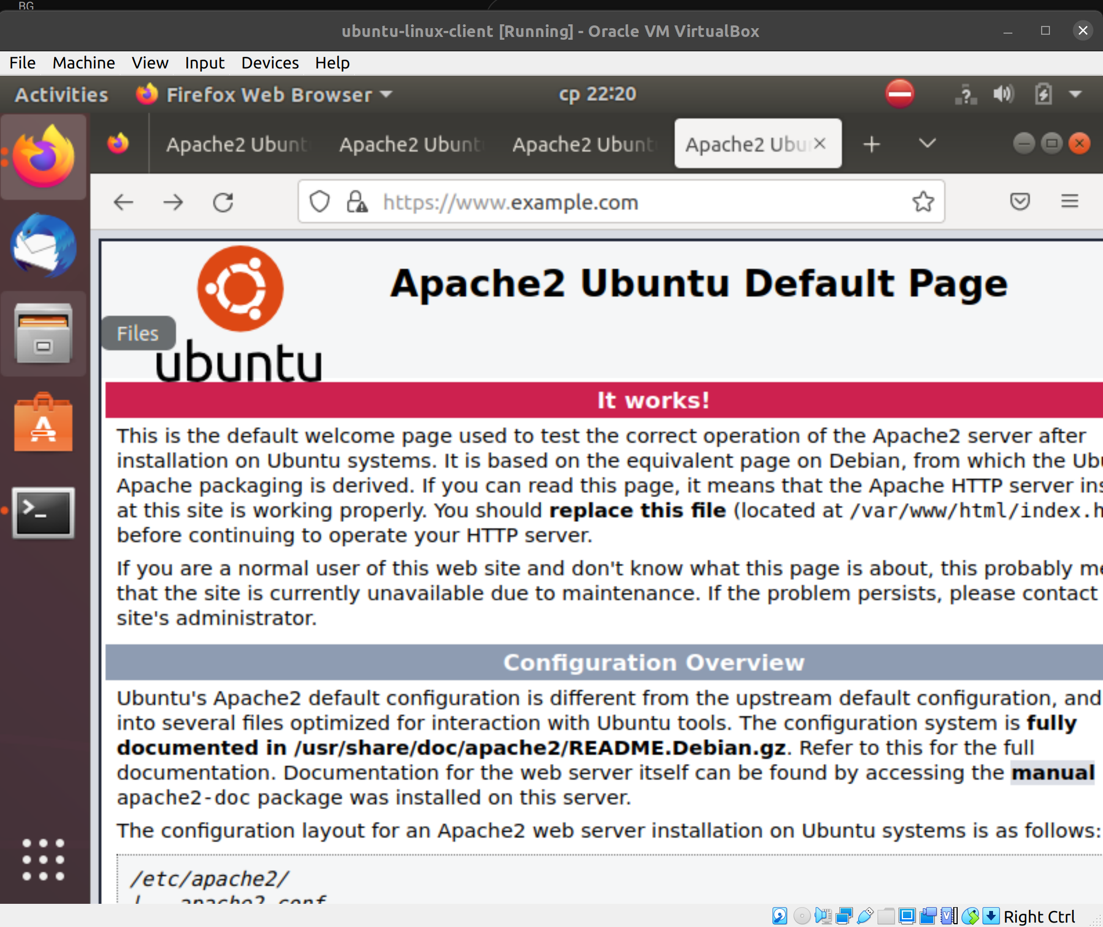
09
Т Е С Т В А Н Е
client@client:~$ scp server@192.168.2.22:/home/server/cert-ourca.crt .
client@client:~$ sudo mkdir /usr/share/ca-certificates/extra
client@client:~$ sudo cp cert-ourca.crt /usr/share/ca-certificates/extra/
client@client:~$ sudo dpkg-reconfigure ca-certificates

Slide 15
Всички ресурси за това демо:
— SERVER —
— CLIENT —
— ROUTER —
Инструкции: https://github.com/desi109/configuring-http-server-under-linux/blob/master/server/server-cmds
Конфигурации: https://github.com/desi109/configuring-http-server-under-linux/tree/master/server/etc
Инструкции: https://github.com/desi109/configuring-http-server-under-linux/blob/master/client/client-cmds
Конфигурации: https://github.com/desi109/configuring-http-server-under-linux/tree/master/client/etc
Инструкции: https://github.com/desi109/configuring-http-server-under-linux/blob/master/router/router-cmds
Конфигурации: https://github.com/desi109/configuring-http-server-under-linux/tree/master/router/etc

Slide 16
Благодаря за внимането!
Ако имате въпроси, може да ги зададете сега

Slide 17
Ресурси:
Troy McMillan, Cisco Networking Essentials, 2nd Edition, 2015

